Slide 1
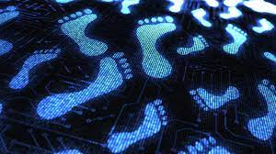
My digital footprint
L'uomo Non Possiede Un'identità, Ma È Condannato A Vivere Le Infinite Personalità Che Gli Altri Gli Attribuiscono.
–Pirandello

Slide 2
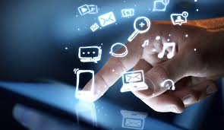
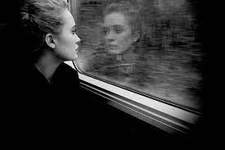
Sostanzialmente quindi, ciascuna persona costruisce la propria identità sociale che mostra agli altri membri della società di riferimento, in base al modo in cui vuole apparire e vincolati dalle aspettative che gli altri nutrono su di noi.
L’immagine che le altre persone possiedono di noi non è altro che il riflesso che ciascun individuo vuole fornire al mondo sociale.
Grazie ai media digitali e in particolare ai social media, le persone costruiscono sempre di più un’identità online che si affianca all’identità e alla reputazione offline.

Slide 3
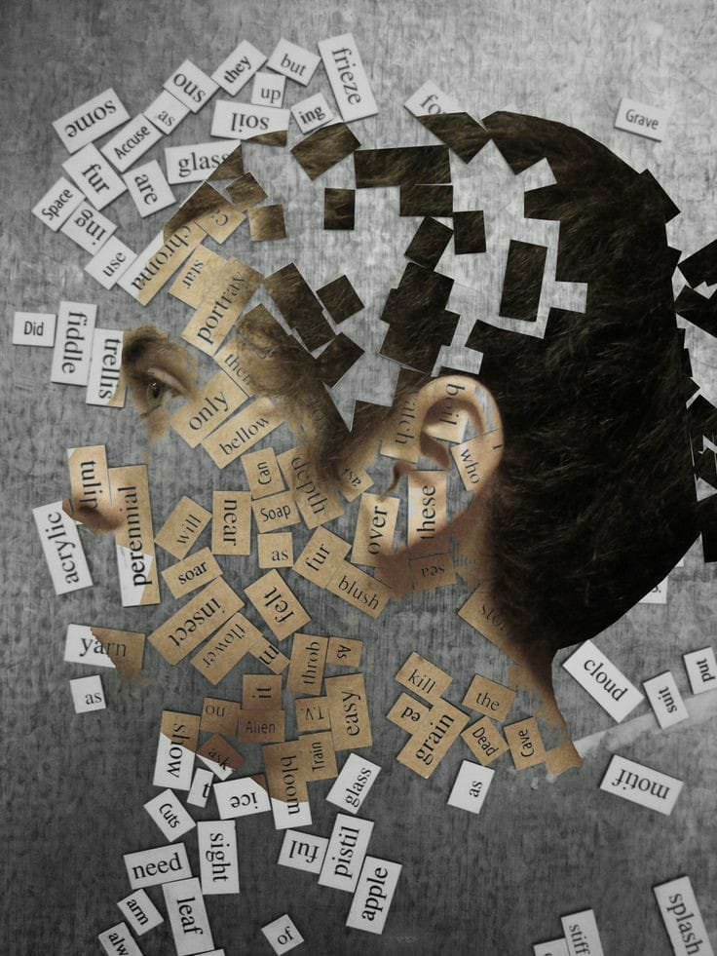
L’identità personale è tutto ciò che noi siamo, le nostre caratteristiche fisiche, psicologiche, culturali a partire dal nome e dalla data di nascita. E’ l’espressione del rapporto tra una serie di aspetti personali: il modo di ragionare, di affrontare i problemi, di comunicare con gli altri, gli interessi, le abilità, l’atteggiamento verso il mondo esterno, i rapporti affettivi con le persone o con i luoghi, il modo di porsi nei confronti degli altri, i progetti per il futuro.
L’identità personale si costruisce.
Tutto questo ci rende unici e inconfondibili agli occhi degli altri e ci dà un senso di definizione, appartenenza e continuità nel tempo che ci permette di dire ogni giorno: “questo sono io”, riconosco me stesso come lo stesso di sempre anche di fronte a cambiamenti importanti.

Slide 4
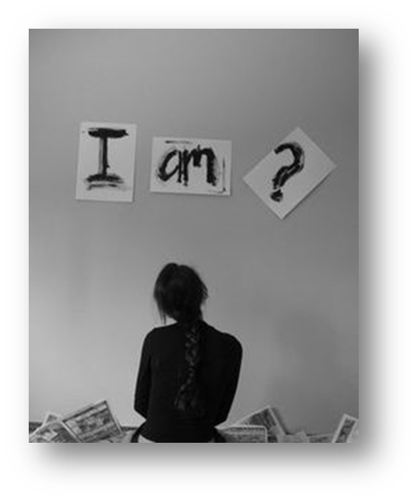

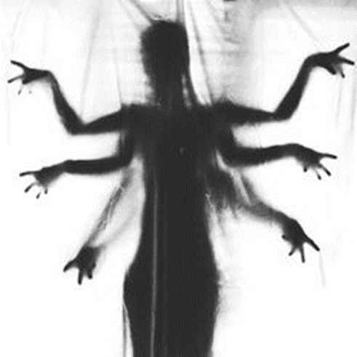
io sono…?
Tutti cercano disperatamente di costruirsi una forte identità. Ciò che sto imparando è che l'identità è la più grande trappola che costruiamo per noi stessi. È la più grande etichetta che ci mettiamo addosso.
La vita è in continuo mutamento e così anche la nostra identità si tiene costantemente aggiornata. Purtroppo non tutti sono consapevoli di questa evoluzione e molti finiscono per radicarsi nei medesimi schemi ponendo grossi limiti alla propria crescita.
…infinito!
Quando rinunci alla tua identità, inizialmente ti senti perso. Ma se resti forte, comprendi che senza di essa puoi essere chi vuoi essere, chi sei destinato ad essere, chi sei davvero...e non chi dovresti essere secondo la tua identità. Sei finalmente libero dalle tue catene. Sei infinito.

Slide 5
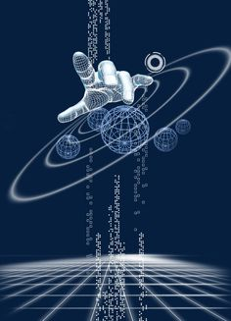
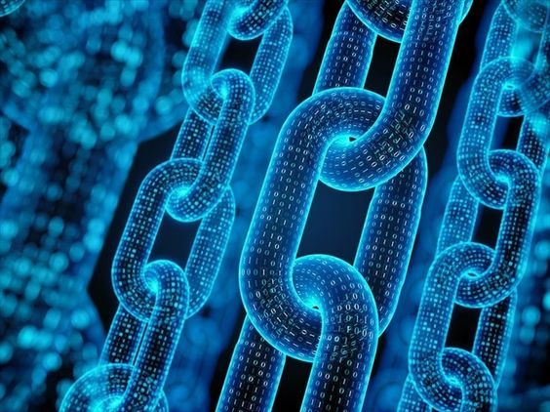
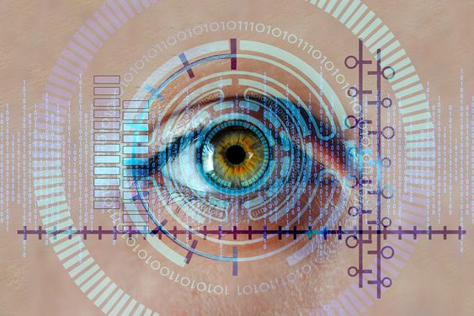
La costruzione dell’identità online presenta alcune caratteristiche molto interessanti, che in parte la differenziano dai processi di costruzione dell’identità offline in termini sociali. I social network ti permettono di entrare in contatto con gli altri, condividere idee ed emozioni, cercare e trovare informazioni.
Con i social network ci divertiamo, costruiamo legami ed amicizie, riceviamo notizie dal mondo e possiamo usarli per fino usarli per studiare e lavorare.
Online abbiamo la possibilità di fare una scelta, ovvero possiamo scegliere chi è e cosa ci caratterizza in modo più arbitrario rispetto al mondo offline, nel quale dobbiamo fare i conti con caratteristiche che non possiamo cambiare e con dinamiche sociali e relazionali diverse. Nella sfera online l’assenza di una comunicazione non verbale, quindi la gestualità o qualsiasi espressione facciale, impedisce di capire l’intenzione, il tono o semplicemente una piccola emozione. Quest’assenza viene sostituita dalla presenza dalle emoji. Ma questi non evitano fraintendimenti ovviamente. Un mondo intero che oggi è sempre letteralmente a portata di mano, un mondo che può presentare qualche rischio.

Slide 6

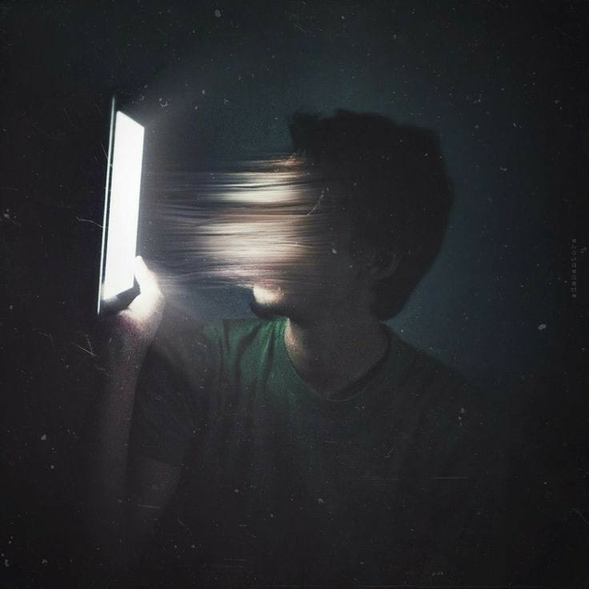
Ma queste comunità virtuali che sostituiscono quelle naturali, creano solo l'illusione di intimità e una finzione di comunità. Non sono validi sostituti del sedersi insieme ad un tavolo, guardarsi in faccia, avere una conversazione reale. Né sono in grado queste comunità virtuali di dare sostanza all'identità personale, la ragione primaria per cui le si cerca. Rendono semmai più difficile di quanto non sia già accordarsi con se stessi.
Le persone camminano qua e la con l'auricolare parlando ad alta voce da soli, come schizofrenici, paranoici, incuranti di ciò che sta loro intorno. Sempre più persone, quando si trovano a fronteggiare momenti di solitudine nella propria auto, per strada o alla cassa del supermercato, invece di raccogliere i pensieri, controllano se ci sono messaggi sul cellulare per avere qualche brandello di evidenza che dimostri loro che qualcuno da qualche parte, forse li vuole o ha bisogno di loro. Siamo in una società dove un “Ti amo” vale meno di un cuore inviato su Whatapp, dove un like viene apprezzato di più di un “Buongiorno”, dove un gli amici su Facebook contano di più degli amici veri.

